Slide 1
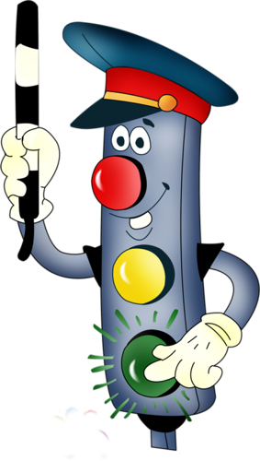
МБДОУ ЦРР ДС №58
Результаты деятельности по реализации Программы по обучению дошкольников правилам дорожного движения и безопасному поведению на дороге «Изучаем дорожную азбуку»
город Озерск, 2015

Slide 2
Чтоб воспитать достойного
в России гражданина,
общественные правила
знать всем необходимо.
Заслуживает тот из нас
большого уважения,
кто почитает правила
дорожного движения.
Наш детский сад – тому пример:
внедряем обучение
дорожной грамоте,
и вот имеем достижения

Slide 3
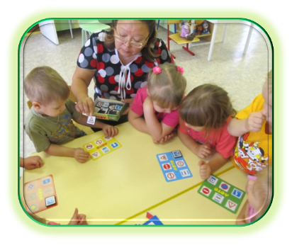
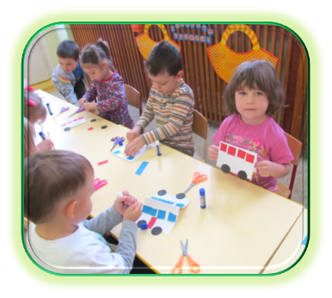
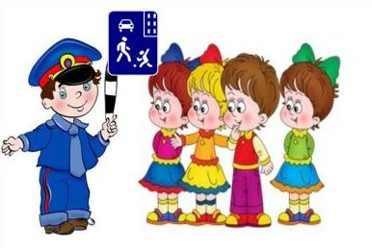
А помогает в этом нам
ряд мероприятий:
экскурсии и игры,
досуги и занятия.
Читаем книжки, мастерим
поделки и макеты,
и выпускаем важные
плакаты, стенгазеты.
Так развиваем в дошколятах:
собранность, уверенность,
вниманье, осторожность,
грамотность, ответственность.

Slide 4
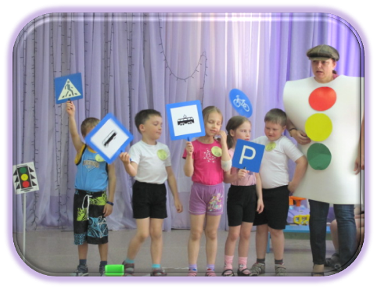
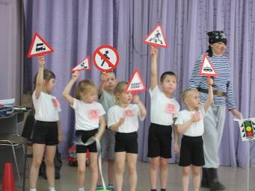
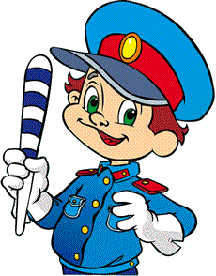
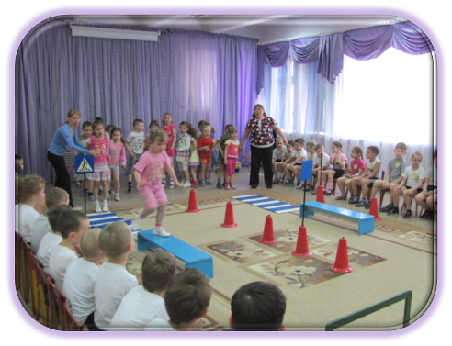
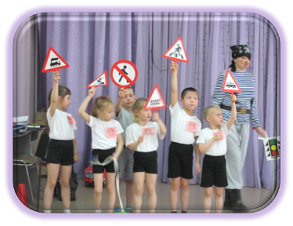

Slide 5
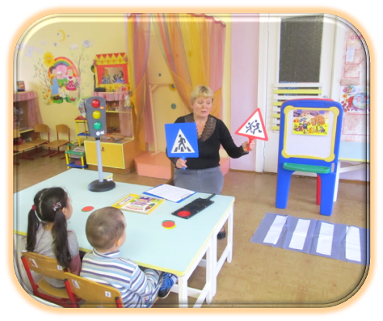
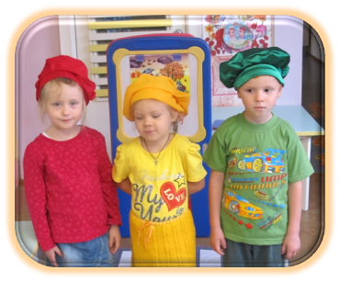
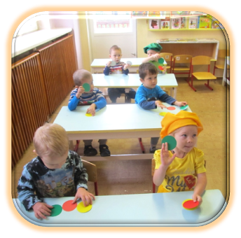
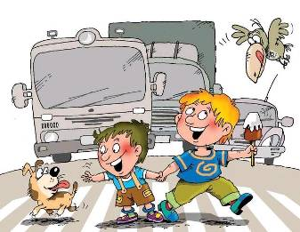

Slide 6
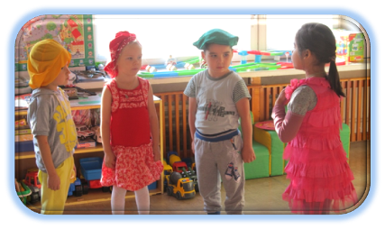
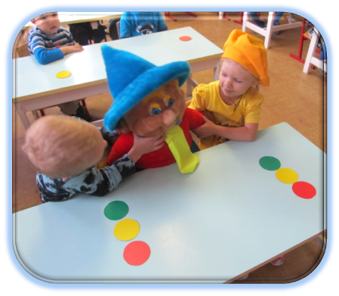
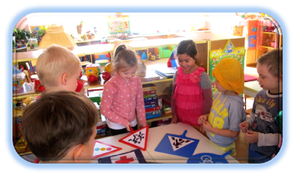

Slide 7
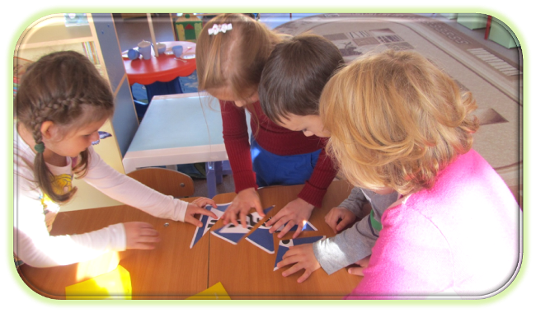
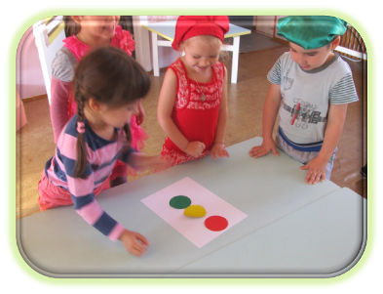
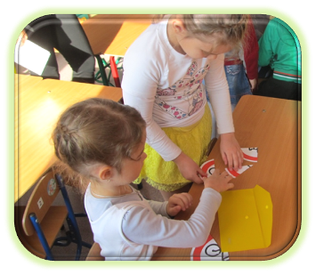

Slide 8
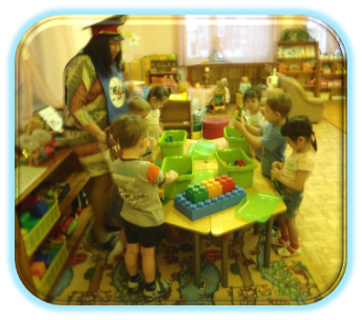
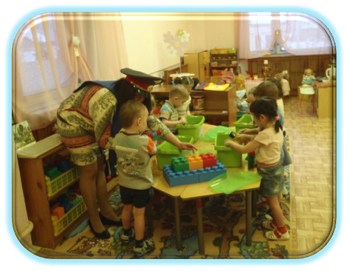
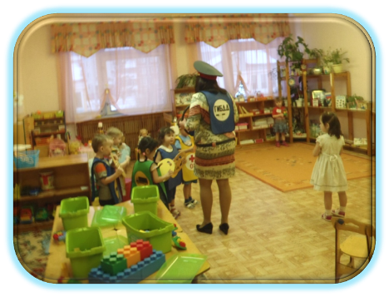
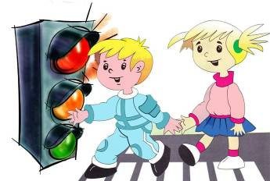

Slide 9
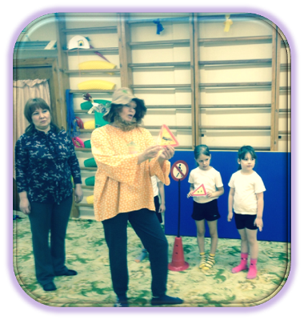
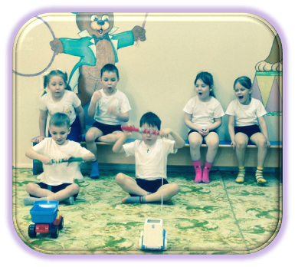
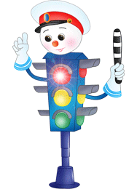
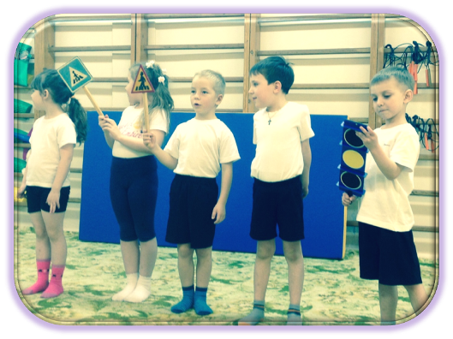
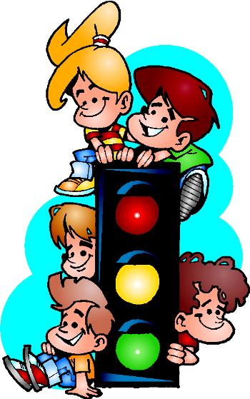

Slide 10
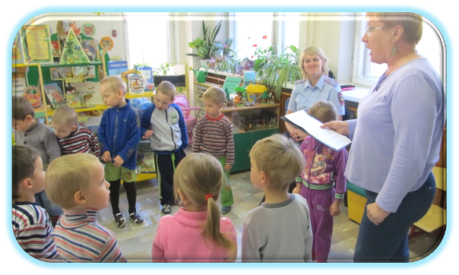
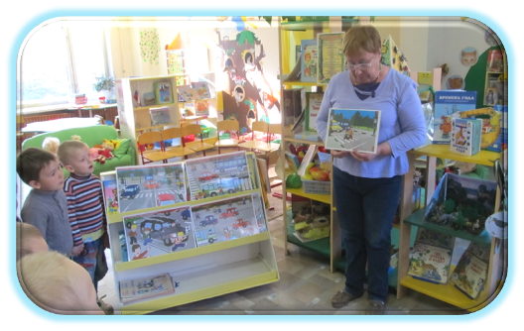
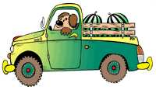
В «Неделю безопасного
дорожного движения»
готовы демонстрировать
все знания, умения.
Любые ситуации
мы смело обыграем.
Обширным кругозором
«Дорожным» обладаем.
Всё грамотней становимся,
взрослее быть готовимся.
В восторге много знающий
Инспектор проверяющий.

Slide 11
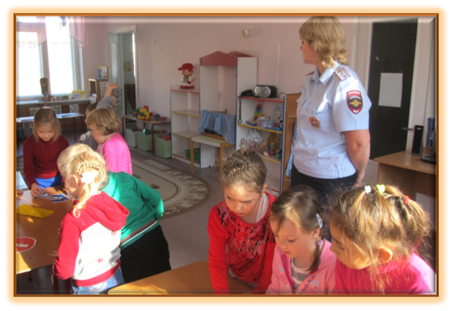
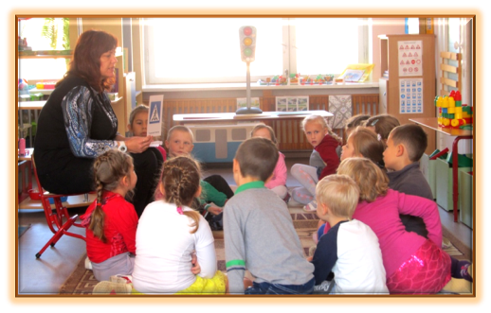
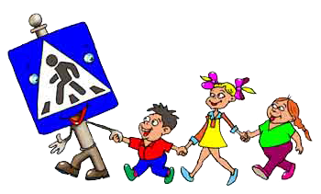

Slide 12
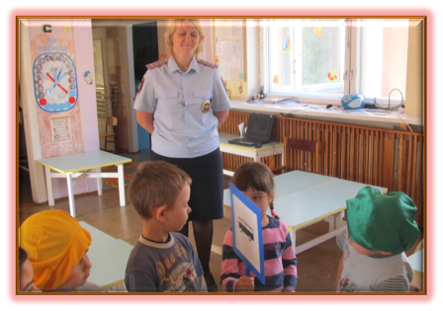
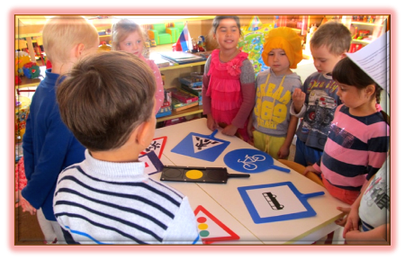
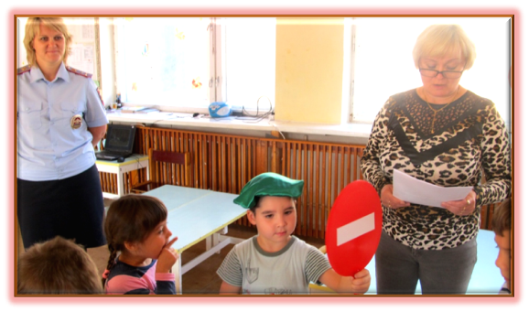
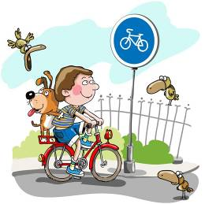

Slide 13
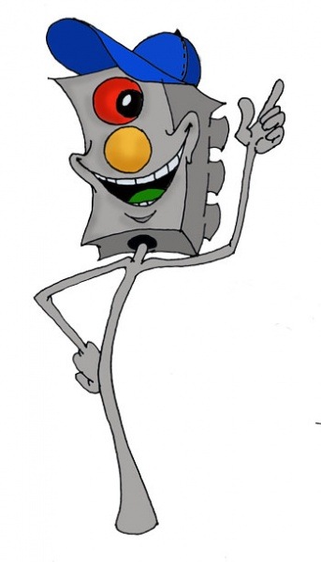
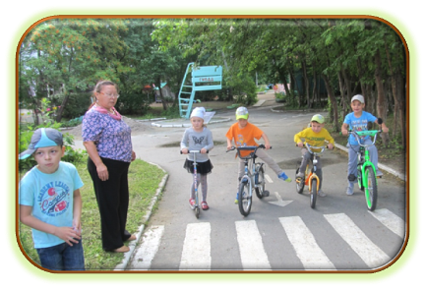
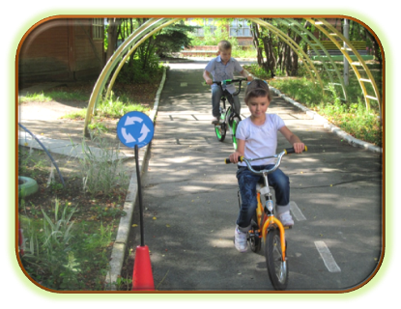
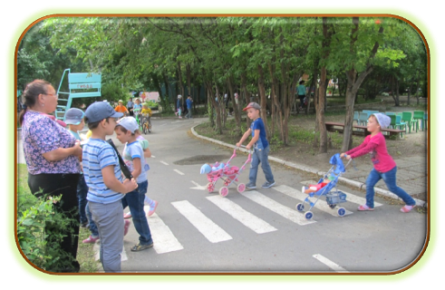
На автодроме каждый раз
любим упражняться,
чтоб развивать в пространстве
свою ориентацию.
Творим и моделируем
любые ситуации.
Но, правила едины в любых импровизациях!

Slide 14
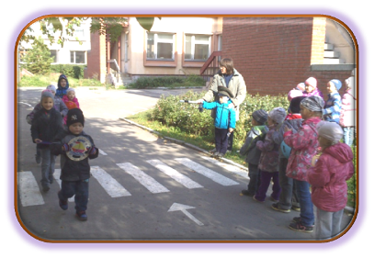
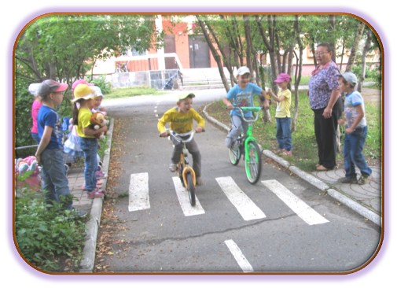
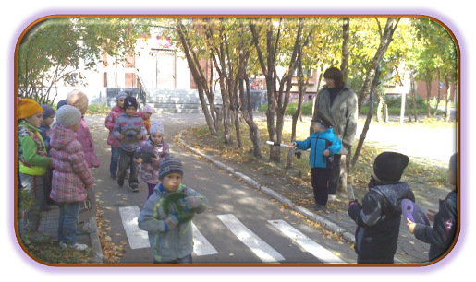
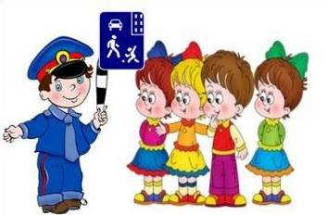

Slide 15
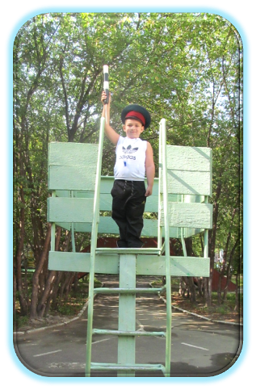
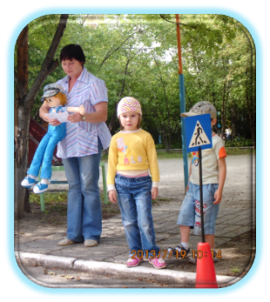
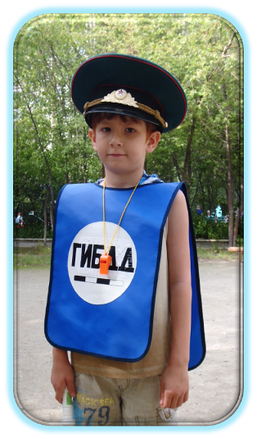
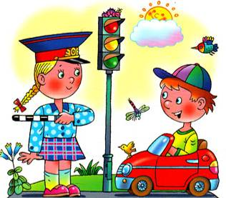

Slide 17
Уроки безопасности дорожного движения

Slide 18
Уроки безопасности дорожного движения

Slide 19
Родители дошкольников
очень уважают
«Науку пешеходов».
И это отражают
в совместном детском творчестве:
творят и, без сомнения,
тем самым закрепляют
правила движения.

Slide 24
Уголки безопасности дорожного движения
ГРУППА № 4
(2-3 лет)

Slide 25
Группа №20
( 3-4 года)

Slide 26
ГруППА № 15
(5-6 лет)

Slide 27
ГРУППА № 25
(6-7 лет)

Slide 28
ГРУППА № 22
(6-7 лет)

Slide 29
Уголки безопасности дорожного движения в холлах детского сада

Slide 32
Результаты освоения программы детьми 3 – 5 лет
Начало года
12%
53%
35%
Конец года
24%
76%

Slide 33
Результаты освоения программы детьми 5 – 7 лет
Начало года
28%
34%
38%
Конец года
16%
94%

Slide 34
МБДОУ ЦРР ДС №58
Всех уважать и изучать
В системе ПДД приучим!
Вы приходите в гости к нам,
Дорожной азбуке научим!
город Озерск, 2015

